Slide 1



智能计算系统
软硬件基础

Slide 2
Lecture 44：端到端性能优化
Notes:
各位同学好，今天我们进入第四十四讲，主题是端到端性能优化。前面课程已覆盖算子开发、Flash Attention、自动调优等单点技术；本讲从系统视角看如何把算法设计、编译器优化与算子实现协同起来，形成从训练到推理、从单机到多机的端到端性能优化，并介绍 FlagOS、FlagScale、FlagGems、vLLM-Plugin-FL 等基础设施在其中的角色。

Slide 3
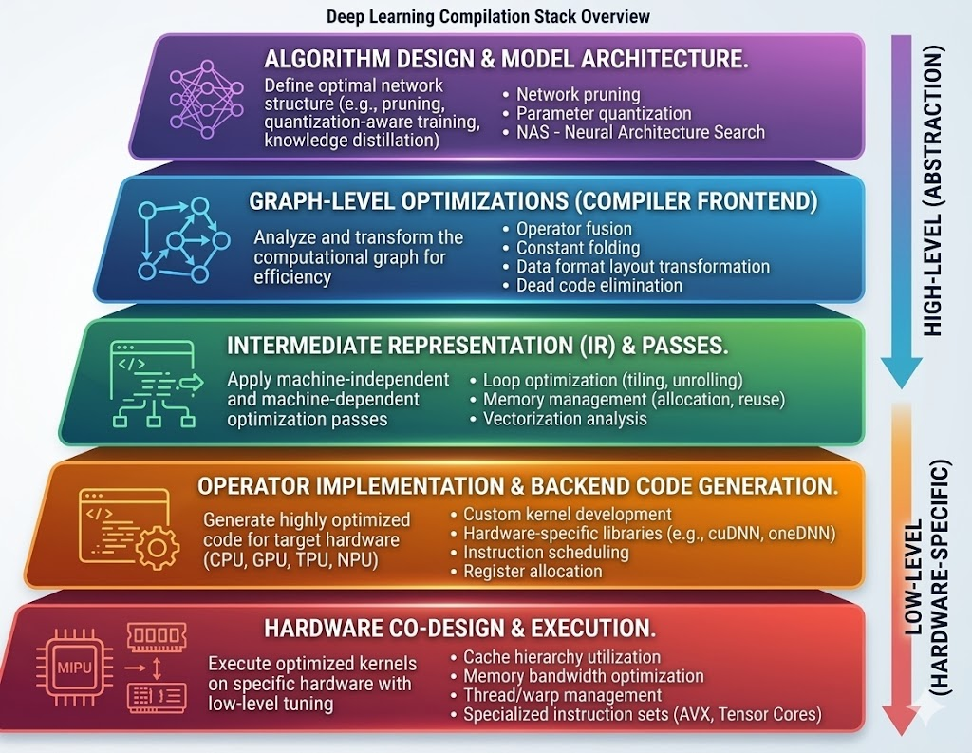
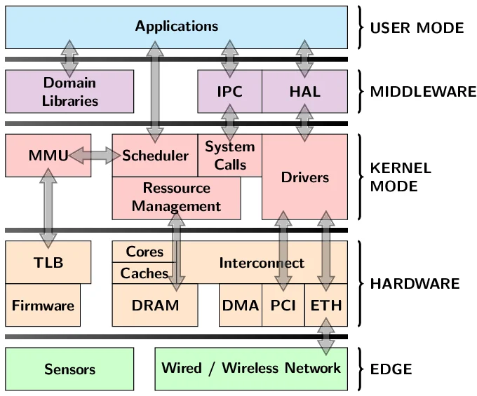
端到端性能优化
3
协同加速
  从算法设计到编译器优化再到算子实现
Notes:
本页点明端到端性能优化的核心：协同加速。从算法设计到编译器优化再到算子实现，各层要协同而非割裂。算法层决定计算图与数据流；编译器负责融合、内存规划与调度；算子层提供高效 kernel 与库。只有三者对齐，才能在不改算法语义的前提下最大化硬件利用。图中会配合“算法—编译—算子”或“训练—推理”全链路示意图。建立“端到端”的整体观是后续各页的基础。

Slide 4
目录
4
宏观视角：端到端协作的重要性
模型算法：结构演化与轻量级方法
编译与调度：算子融合与细粒度内存规划
硬件层：利用 FlagGems 实现性能部署
生态系统协作：FlagScale 与操作系统架构设计
vLLM 插件驱动加速实践分析
Notes:
本页为目录，列出本讲主要内容：宏观层面的端到端协同优化概念；算子实现与内存、通信优化；FlagGems 算子库的角色与生态；FlagOS 与 FlagScale；vLLM-Plugin-FL 设计理念；PagedAttention 的深度优化；连续批处理；以及 vLLM-Plugin-FL 与 FlagGems 等的结合；最后端到端优化总结。授课时快速过一遍，便于学生把握结构。

Slide 5
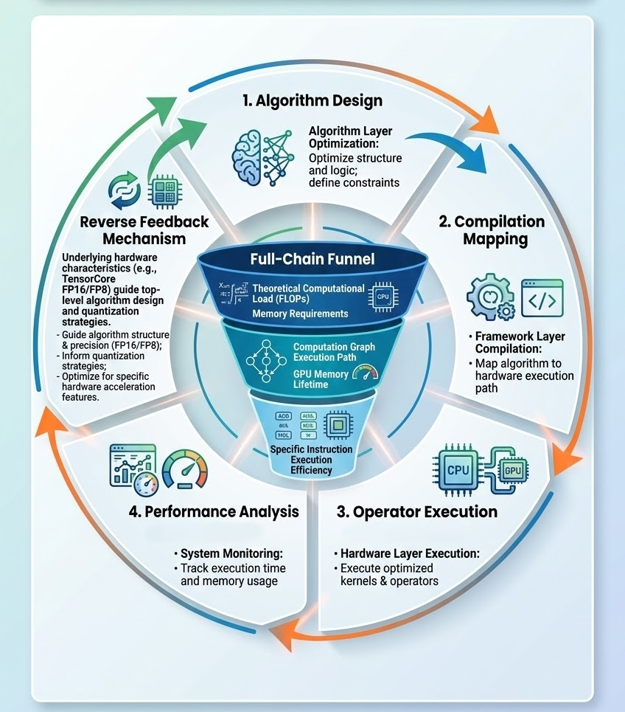
什么是端到端协同优化？
5
局部优化的局限性：
  阿姆达尔定律
全链漏斗模型：
  顶层（算法层）：理论计算负载（浮点运算次数，FLOPs）和内存需求。
  中间层（编译/框架层）：计算图的执行路径和GPU内存寿命。
  底层（算子/硬件层）：特定指令的执行效率。
反向反馈机制
  底层硬件的特性（例如TensorCore专用的FP16/FP8）反过来又指导顶层算法的设计和量化策略。
Notes:
本页界定端到端协同优化的含义。端到端指从用户或框架的模型与数据输入，到最终在硬件上得到正确且高效的执行结果，中间不割裂地看待某一层。协同优化指算法、编译器、算子、运行时与通信库等共同参与优化决策，而不是各自为政。例如算子融合需要编译器与算子库约定接口，分布式训练需要算法、通信与调度协同。图中会给出协同关系的示意图。与课程“理解从硬件到软件栈全链路”的目标一致。

Slide 6
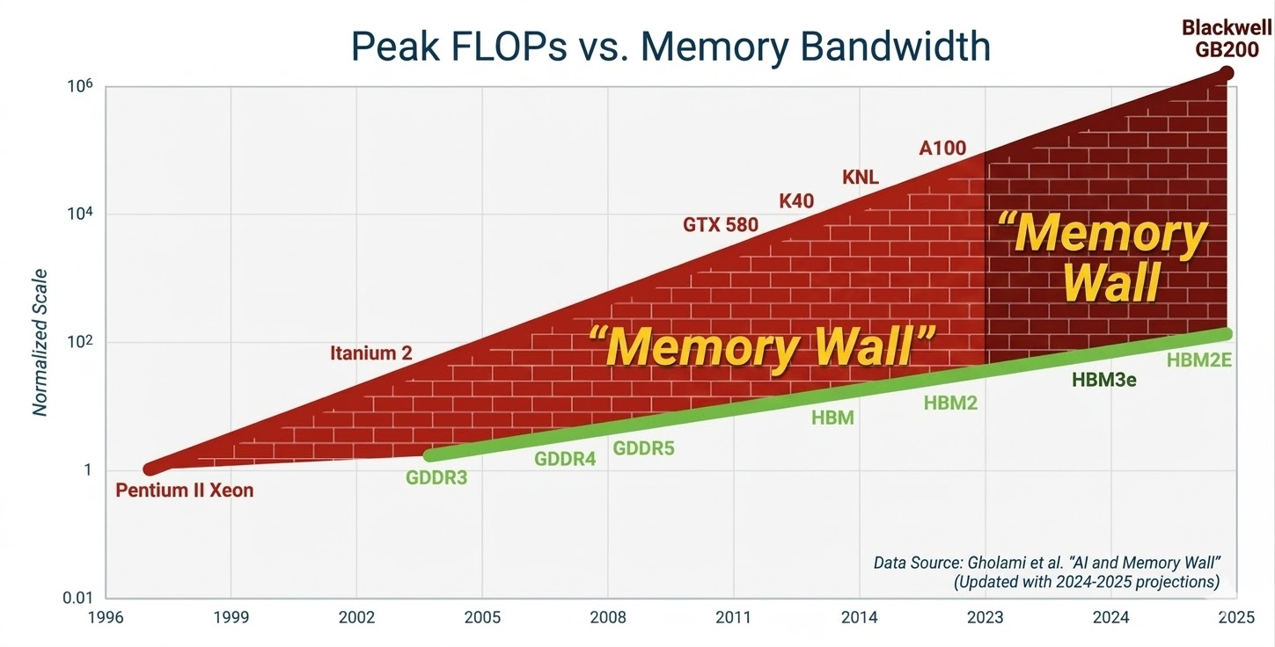
大型模型推断的“双层壁垒”
6
内存墙：
  LLM推理的解码阶段主要受限于内存访问带宽。
  庞大的键值缓存会消耗大量的GPU内存，从而限制了并发批处理的大小。
Notes:
本页从宏观视角看端到端优化涉及的层次与权衡。可能包括：计算与通信的重叠、内存与带宽的平衡、单卡与多卡的协同、训练与推理的差异等。图中会配合系统栈或数据流图。授课时强调：端到端优化往往需要在多个目标之间权衡，没有单一银弹，需要根据工作负载与部署环境做系统化分析。

Slide 7
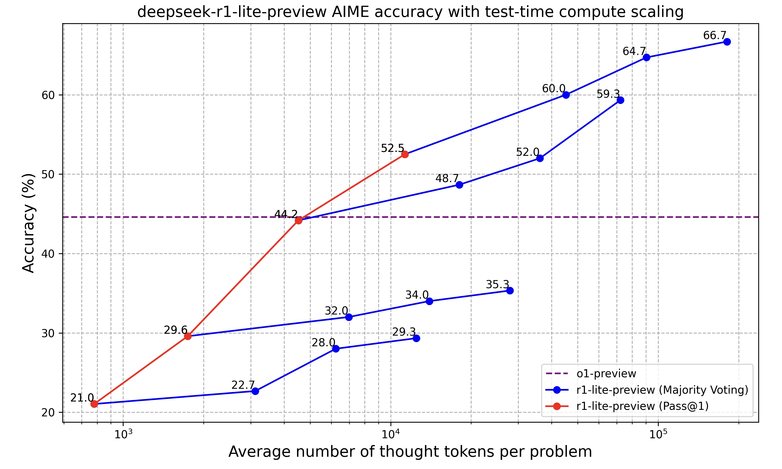
大型模型推断的“双层壁垒”
7
计算瓶颈：
  在预填充阶段，处理较长的上下文时，注意力机制的计算成本会随着序列长度呈二次方增长（计算极限）。
Notes:
计算墙则通常出现在预填充阶段（Prefill Phase），此时模型需要并行处理大量输入 Token，算术强度极高，硬件的峰值浮点运算能力（TFLOPS）成为主要瓶颈 。端到端优化的核心必要性在于：通过全链路协同，在内存受限时提升缓存复用率以突破内存墙；在计算受限时通过算子并行化与硬件指令优化来填满计算墙。

Slide 8
端到端优化的核心目标
8
打破壁垒
最大化硬件计算能力（高 MFU）
  算子融合与内核优化
  混合精度与量化
  流水线效率
最大化 GPU 内存带宽利用率
  内存访问模式优化
  分块与数据重用
  零冗余策略
Notes:
端到端优化的核心必要性在于：通过全链路协同，在内存受限时提升缓存复用率以突破内存墙；在计算受限时通过算子并行化与硬件指令优化来填满计算墙。

Slide 9
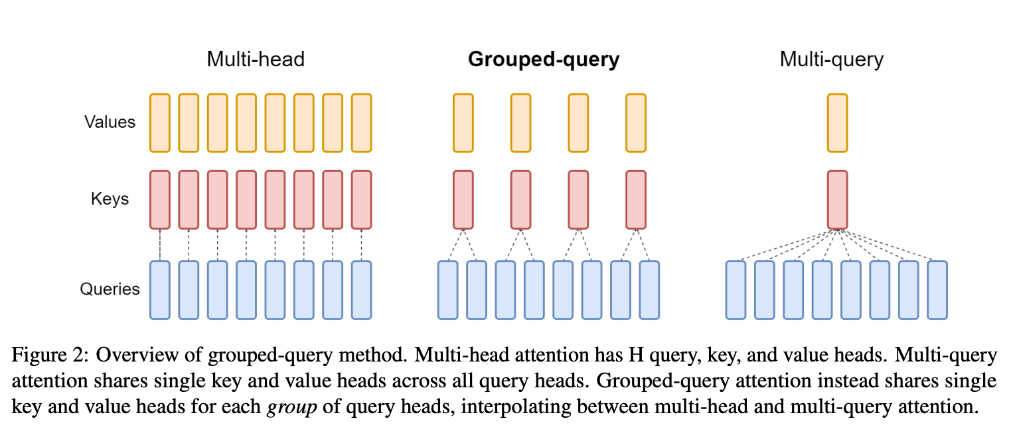
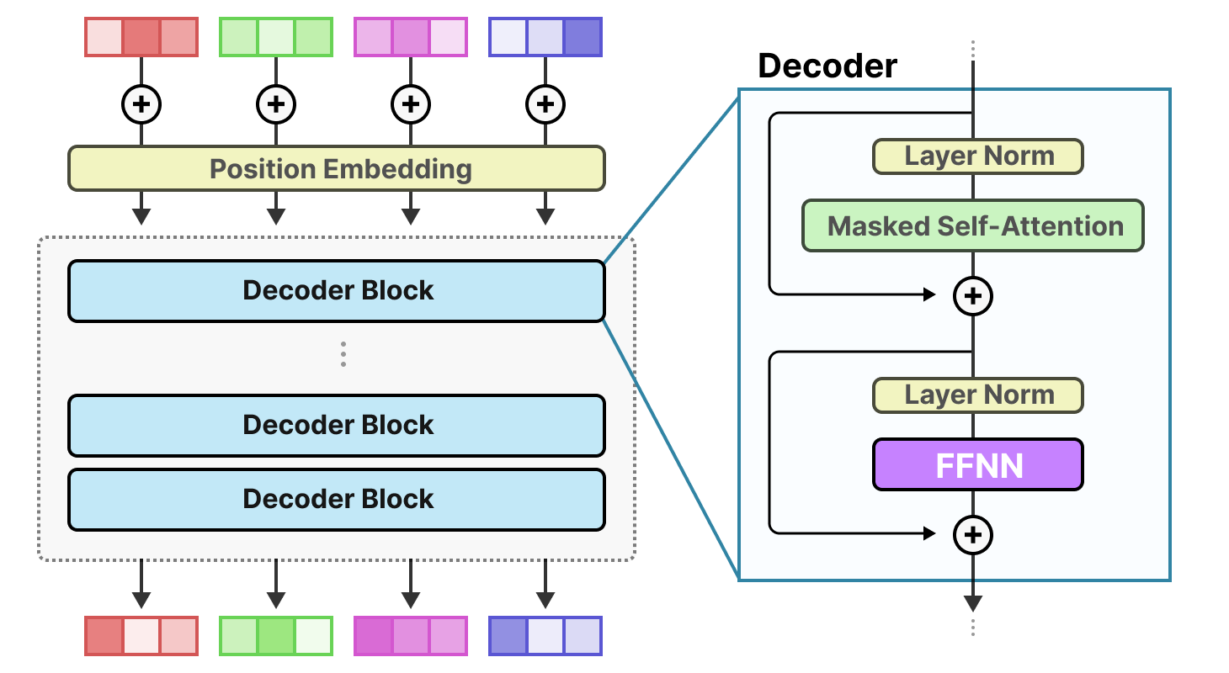
算法设计与模型层优化
9
注意力机制的演进（降低键值缓存开销）：
  MHA（多头注意力）：标准结构，内存开销高。
  MQA（多查询注意力）：所有注意力头共享一个键值缓存，显著降低GPU内存使用量。
  GQA（分组查询注意力）：在模型能力和推理开销之间进行权衡。
稀疏架构（MoE - 混合专家模型）：
  仅激活专家网络的一部分，在保持大量模型参数的同时，显著降低每次推理的激活计算成本。
Notes:
本页聚焦分布式场景下通信与计算的重叠。多卡或多机训练中，AllReduce、AllGather 等通信常成为瓶颈；通过梯度压缩、通信与计算流水、以及调度上的重叠，可提高端到端吞吐。图中会展示重叠示意图或与 FlagScale 等平台的关系。与课程“掌握主流通信原语、具备多 GPU/多机部署能力”衔接。

Slide 10
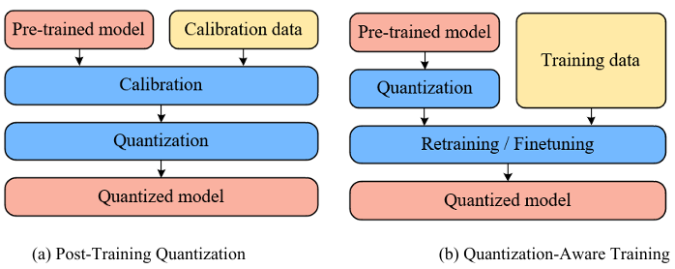
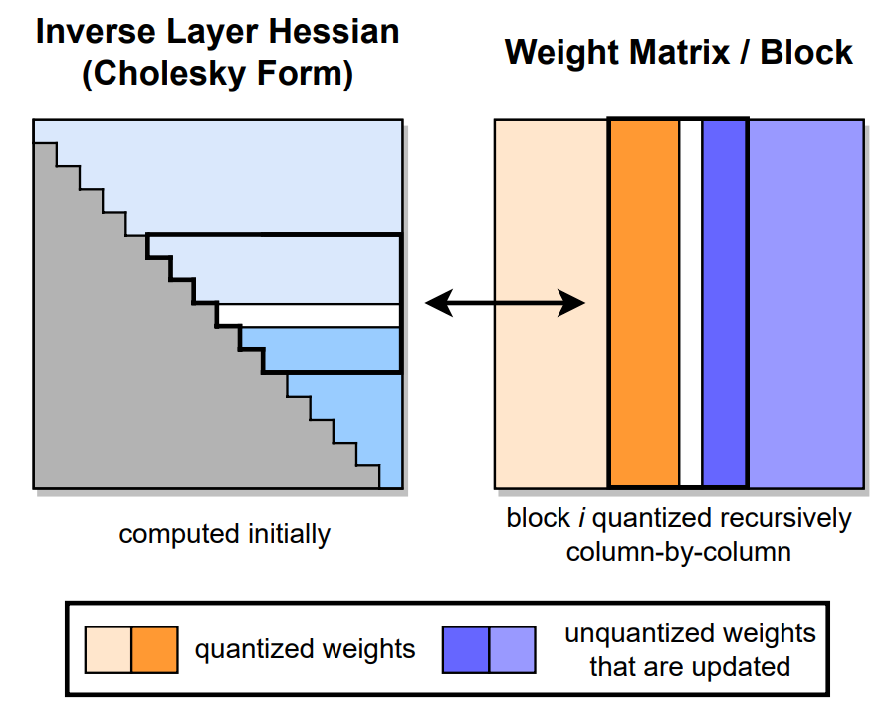
量化和稀疏性技术
10
用于降低内存访问压力和提高计算精度的强大工具：
  PTQ（训练后量化）和 QAT（量化感知训练）。
适用于大型模型的主流量化解决方案：
  仅权重量化：例如 AWQ、GPTQ
  权重激活量化：例如 W8A8（SmoothQuant）
  FP8 格式支持：结合下一代 GPU 硬件的特性。
Notes:
本页对比推理与训练在端到端优化上的不同侧重。训练侧重吞吐、显存与通信；推理侧重延迟、批处理与 KV 缓存等。同一套算子与编译能力可能在不同模式下需要不同配置或不同实现路径。图中可能给出训练与推理的优化清单对比。为后续 vLLM、PagedAttention、连续批处理等推理向内容做过渡。

Slide 11
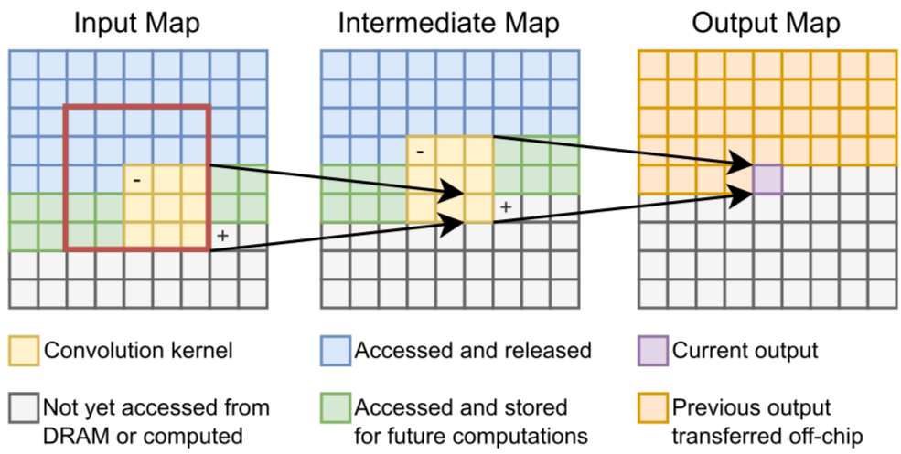
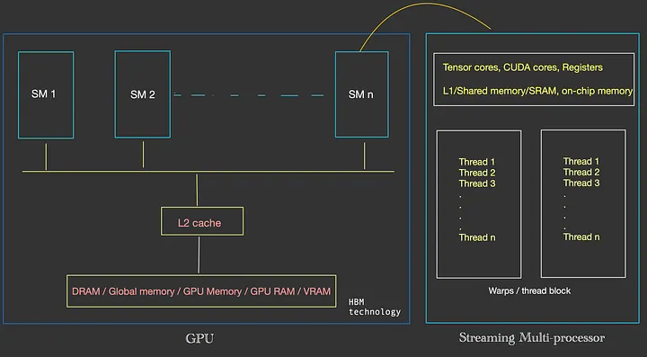
编译器级优化策略
11
图优化：
  算子融合：将多个小型算子（例如，矩阵乘法 + 偏置 + ReLU）合并成一个大型内核。
  优势：避免对 GPU 内存（DRAM -> SRAM -> DRAM）进行重复的中间结果读写操作；而是直接在寄存器或共享内存中完成，从而显著提高带宽利用率。
  常量折叠和死代码消除
Notes:
本页说明算子库在整体软件栈中的位置。上层框架通过算子库调用高性能实现；算子库可能进一步调用 cuBLAS、Flash Attention、自定义 kernel 等。统一的算子接口与分层设计有利于端到端替换与优化。图中会给出栈结构。自然过渡到 FlagGems 算子库。

Slide 12
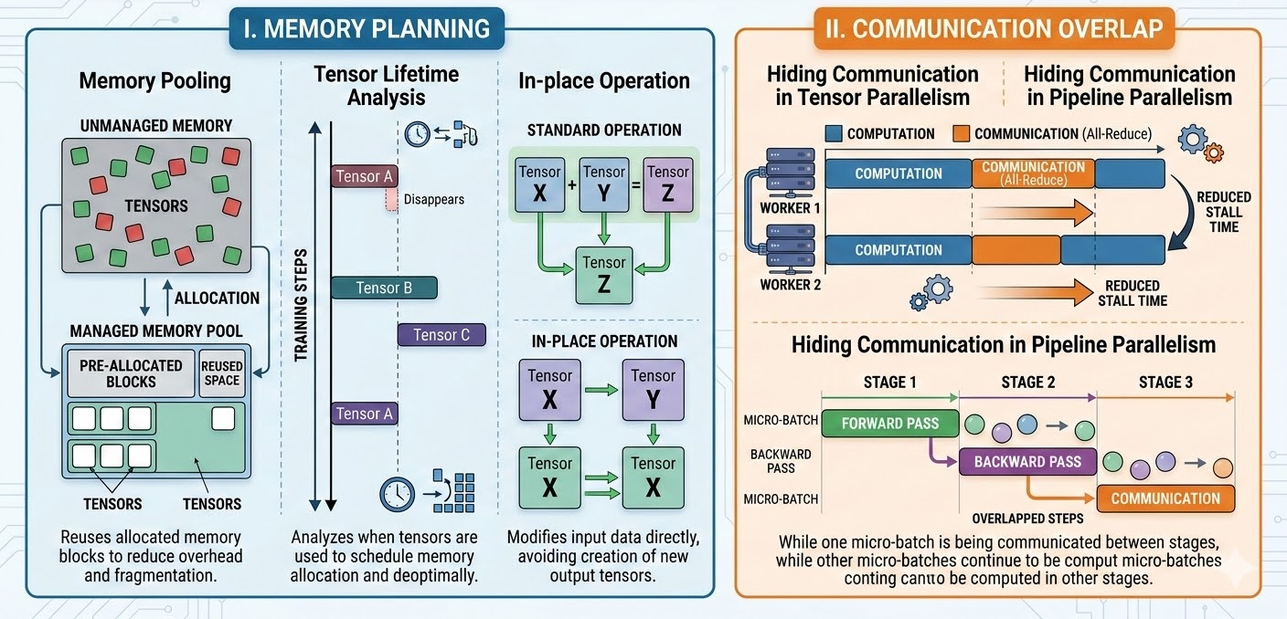
内存和通信优化
12
内存规划：
  内存池化、张量生命周期分析和原地操作。
通信重叠：
  在张量并行和流水线并行中，将通信时间隐藏在计算过程内部。
Notes:
本页展开内存和通信优化的具体手段。可能包括：梯度检查点、激活重计算、通信融合、拓扑感知的集合通信等。图中会配合数据流或配置项说明。授课时强调这些手段与前面课程中的 Roofline、带宽分析、分布式通信原语的关系。

Slide 13
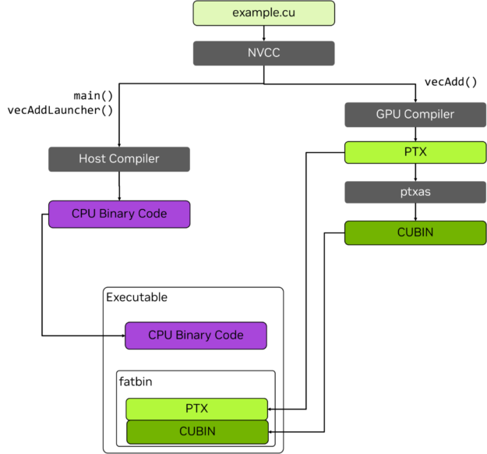
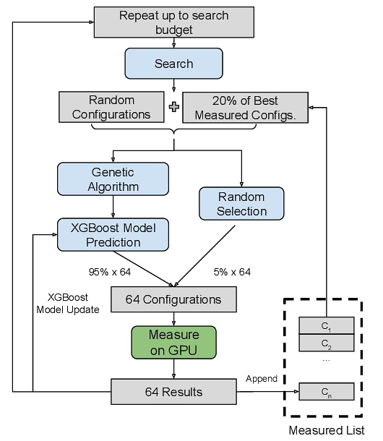
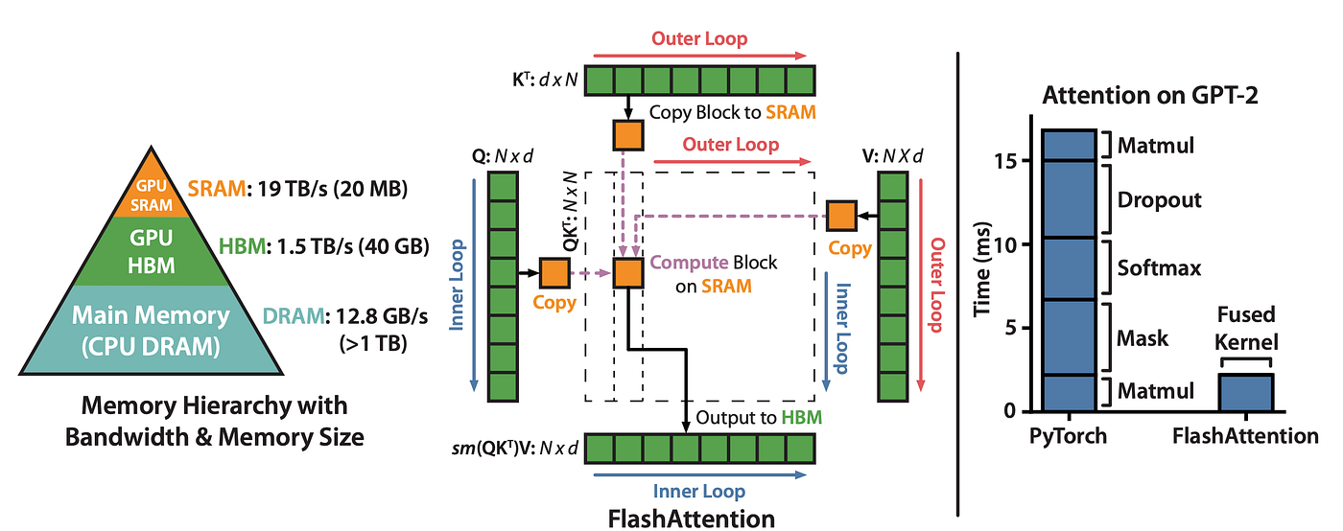
算子实现
13
自动调优的后续步骤：
  AutoTVM 或启发式算法找到的最优调度会被编译成最终的硬件指令。
核心优化技术：
  FlashAttention 及其变体：通过分块和重新计算，避免将完整的注意力矩阵实例化到 GPU 内存中。
  极致的汇编级优化：使用 PTX 或针对特定国产芯片微架构定制的手写内核，榨取最后 5% 的性能。
Notes:
本页聚焦算子实现环节在端到端中的角色。高质量算子实现是性能的基础：正确性、数值稳定性、对不同规模与精度的支持，以及可被编译器或运行时正确调用。本课程已学的 CUDA/Triton、Flash Attention、自动调优都是实现层的技术。图中可能展示算子实现与上层框架的调用关系。与 FlagGems 的“提供高性能算子”定位衔接。

Slide 14

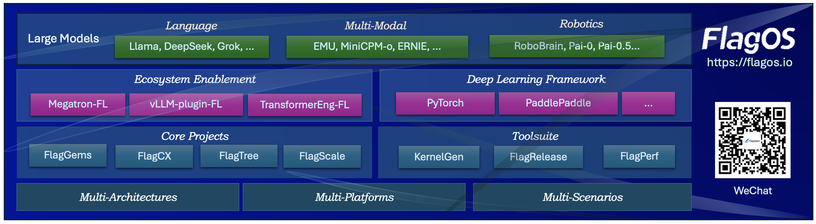
FlagGems Operator Library: Role and Ecosystem
14
What is FlagGems?
  FlagGems is a high-efficiency operator library developed by Zhiyuan, designed to provide high-performance, cross-platform basic operator support for large language models.
Positioning in the end-to-end pipeline:
  It connects to the framework layer (vLLM, Megatron) above, and shields the differences between heterogeneous hardware below.
  Operator set support: Covers various fusion operators, customized Attention, etc.
Notes:
本页介绍 FlagGems 算子库的定位与生态。FlagGems 提供面向大模型与智能计算的高性能算子集合，与上层框架和底层硬件对接，在端到端栈中承担“实现层”的关键角色。图中会展示其在生态中的位置、与 FlagOS/FlagScale 等组件的关系，以及典型算子类型。授课时说明：掌握算子开发与优化后，理解此类库的设计有助于在实际项目中做集成与扩展。

Slide 15
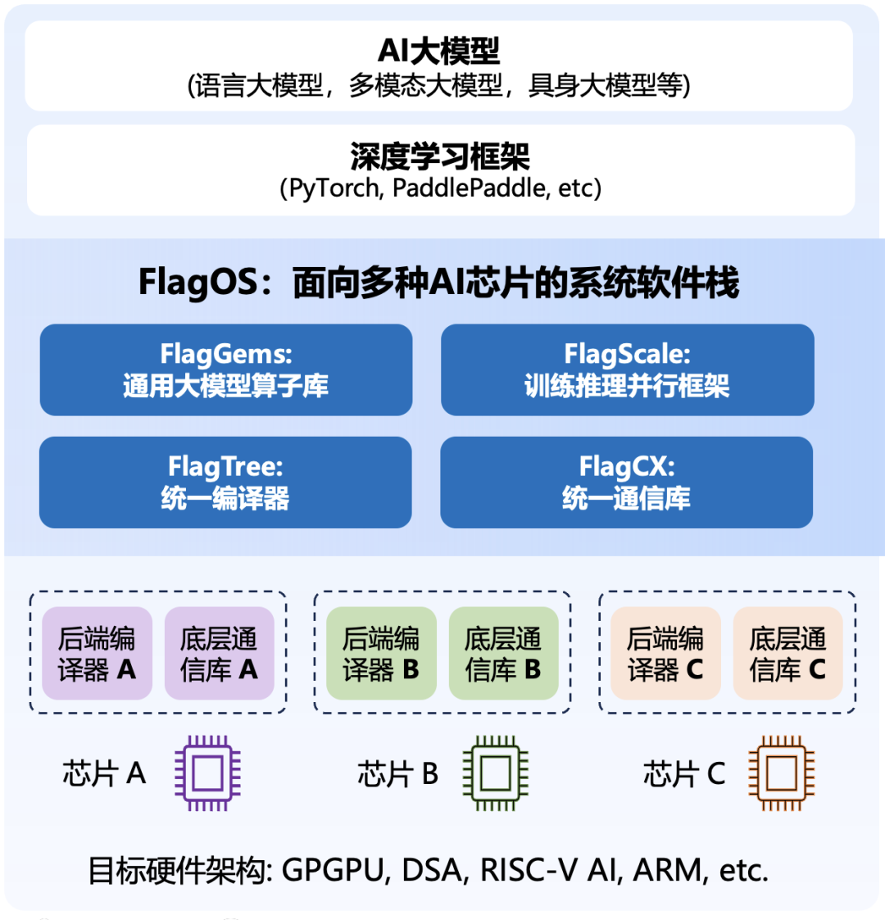
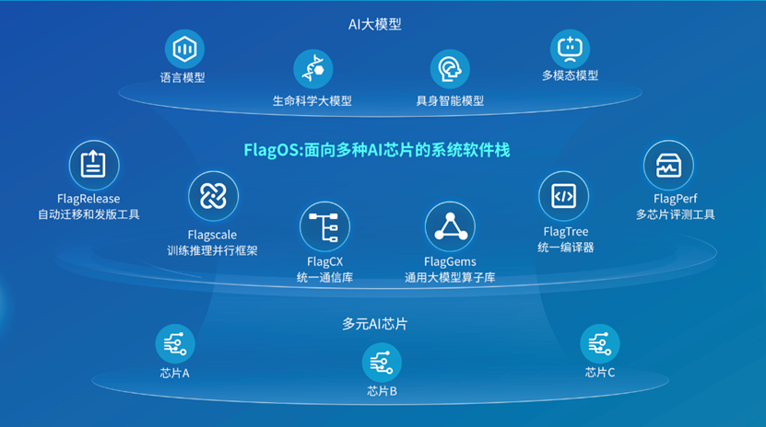
FlagOS 和 FlagScale
15
系统定位：
  FlagScale 致力于解决大型模型时代从训练到推理的高效计算和可扩展性问题。
为什么需要系统级协作？
  简单的推理引擎或训练框架不足以处理数十万个 GPU 级别的集群调度。
  FlagOS 提供底层硬件抽象和调度，而 FlagScale 则提供模型级的高效分布式策略。
Notes:
本页介绍 FlagOS 与 FlagScale。FlagOS 面向智能计算的操作系统或运行时层，FlagScale 面向大规模训练的分布式与调度能力。二者与 FlagGems 一起构成端到端基础设施：算子层、运行时层与规模扩展层协同。图中会给出三者的关系或架构图。与课程“多 GPU/多机部署、分布式训练”目标呼应。

Slide 16
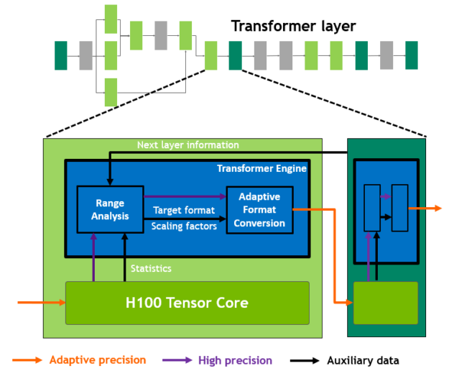
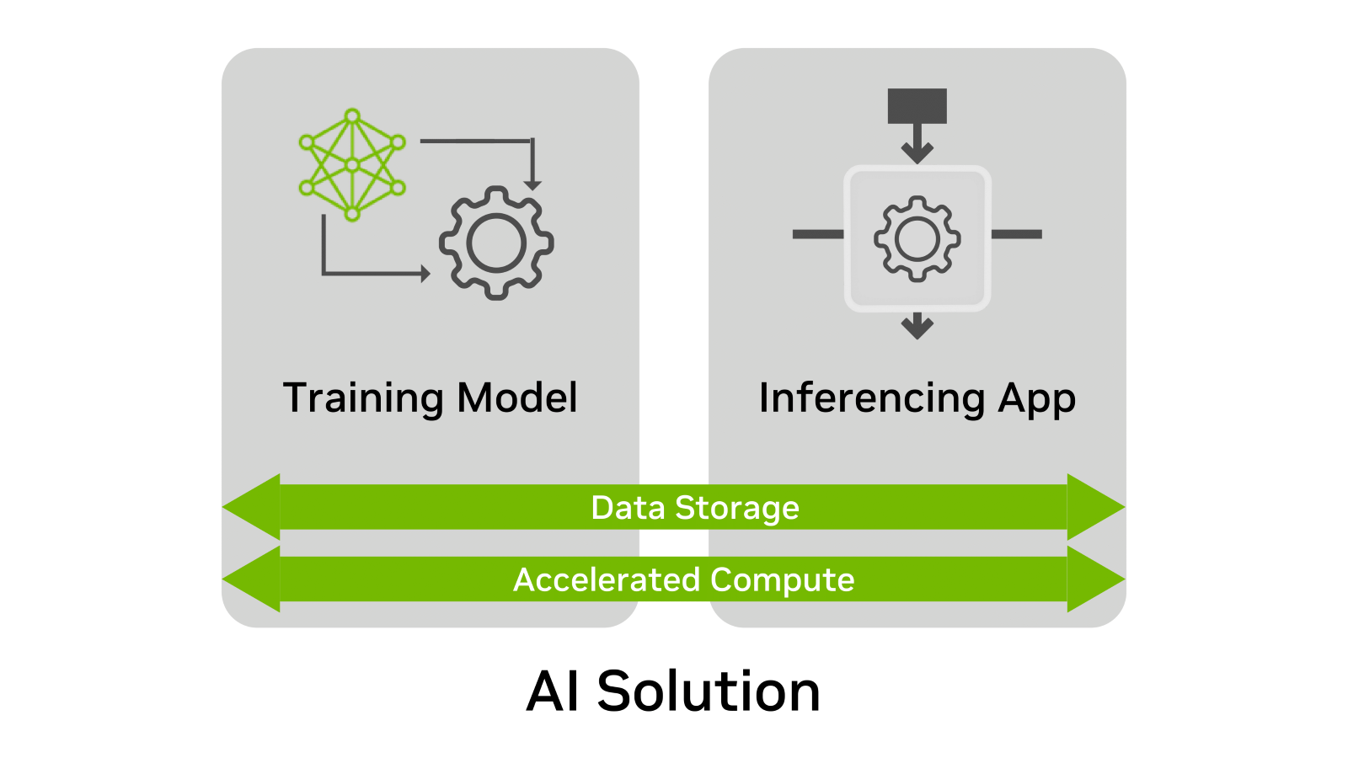
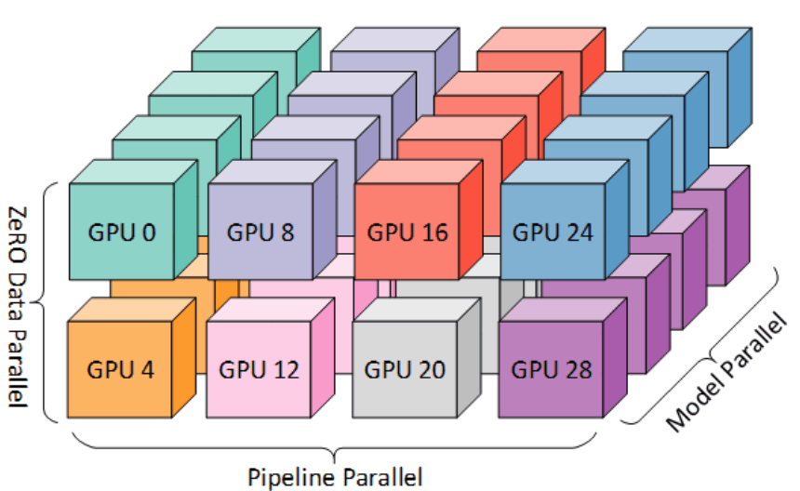
训练与推理的集成
16
训练端协作：
  Megatron-LM-FL：一种针对超大规模集群优化的 3D 并行策略。
  TransformerEngine-FL：加速底层计算，尤其支持低精度计算。
训练与推理一体化的发展趋势：
  训练过程中积累的计算流程图和算子可以平滑地迁移到推理引擎。
Notes:
本页可能展示 AI 训练与推理中的存储扩展与数据流水线，例如多级存储、数据加载与预处理与计算流水的关系。图中会配合业界或教材中的存储扩展示意图。授课时可简要说明：端到端性能不仅取决于计算与通信，数据供给与存储带宽也常成为瓶颈，需要在系统设计时一并考虑。

Slide 17
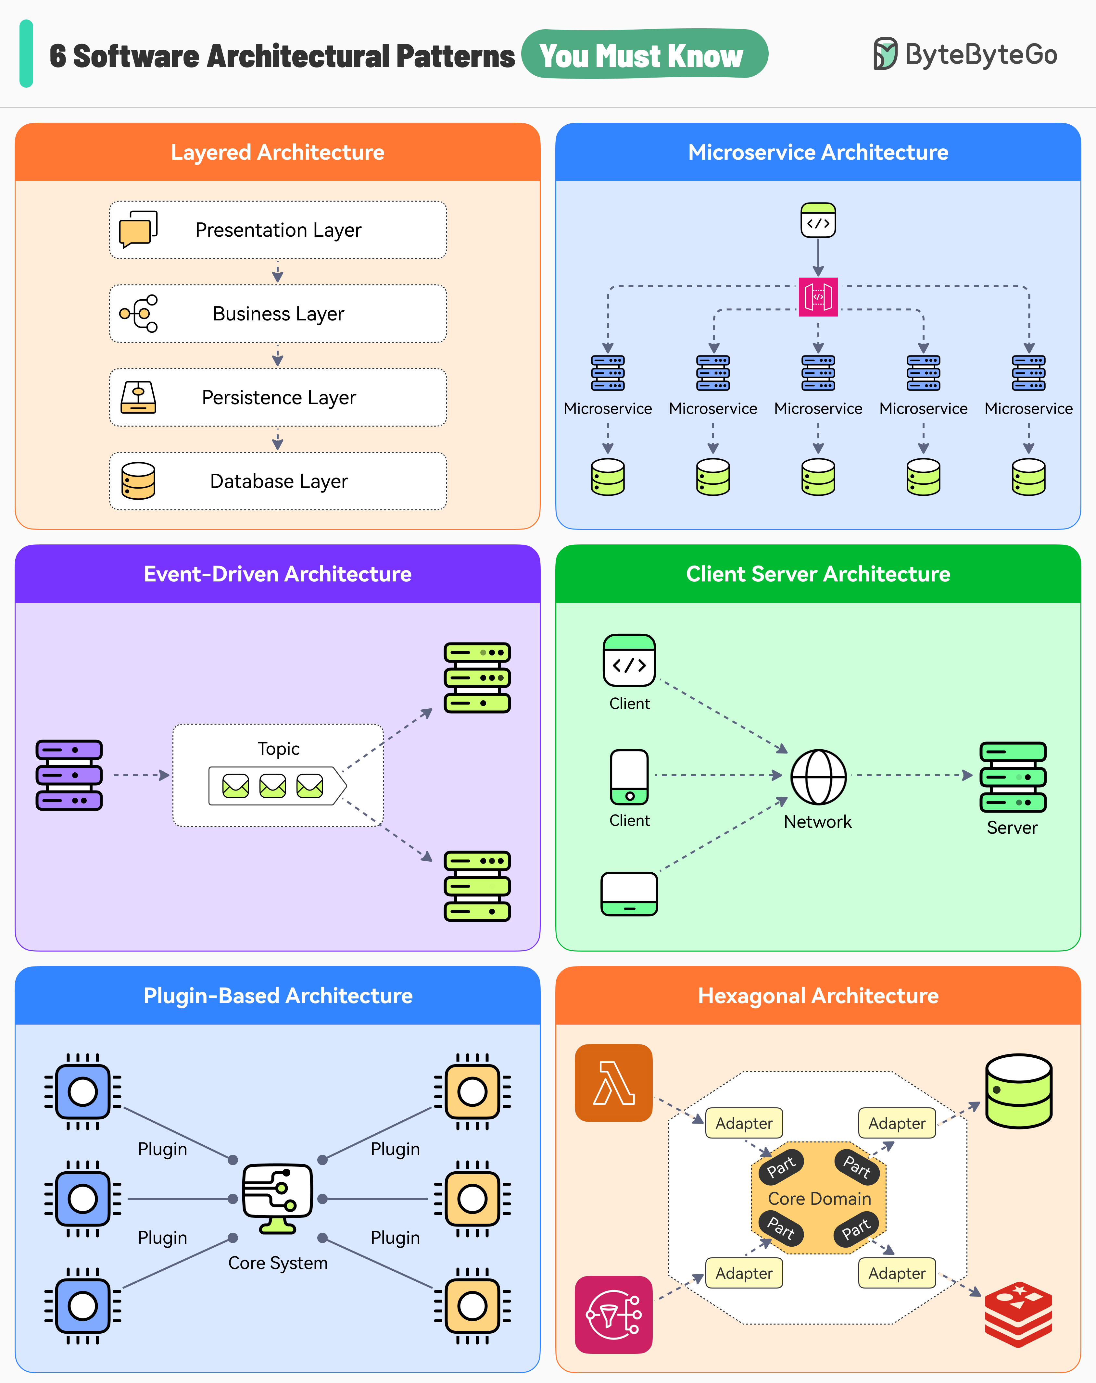
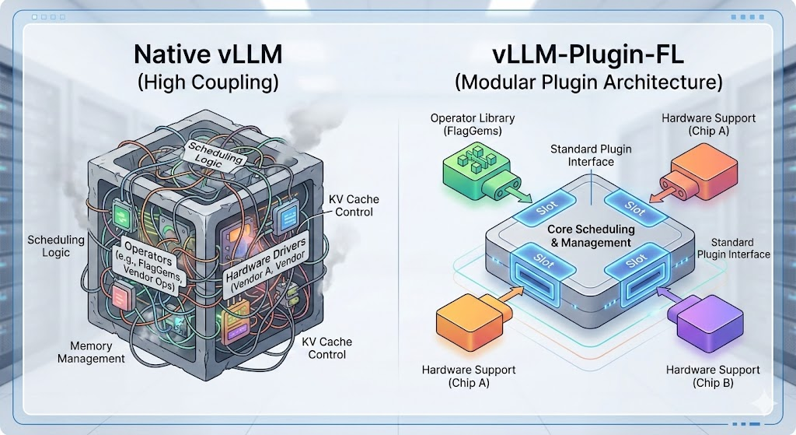
vLLM-Plugin-FL 设计理念
17
vLLM-Plugin-FL 的插件式设计：
  解耦：将核心调度逻辑与底层硬件执行/运算符库分离。
  热插拔：便于与自主开发的优化库（例如 FlagGems）快速集成。
Notes:
本页介绍 vLLM-Plugin-FL 的设计理念。vLLM 是高性能大模型推理引擎；Plugin-FL 可能指其插件化或与 Flag 生态的集成方式。设计理念通常包括：高吞吐、低延迟、与 PagedAttention 等内存优化结合、以及可插拔的算子与后端。图中会展示架构或设计要点。为下一页 PagedAttention 与连续批处理做铺垫。

Slide 18
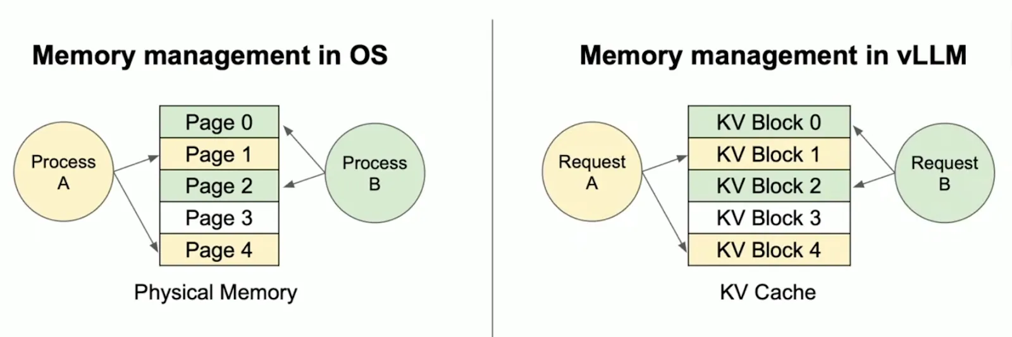
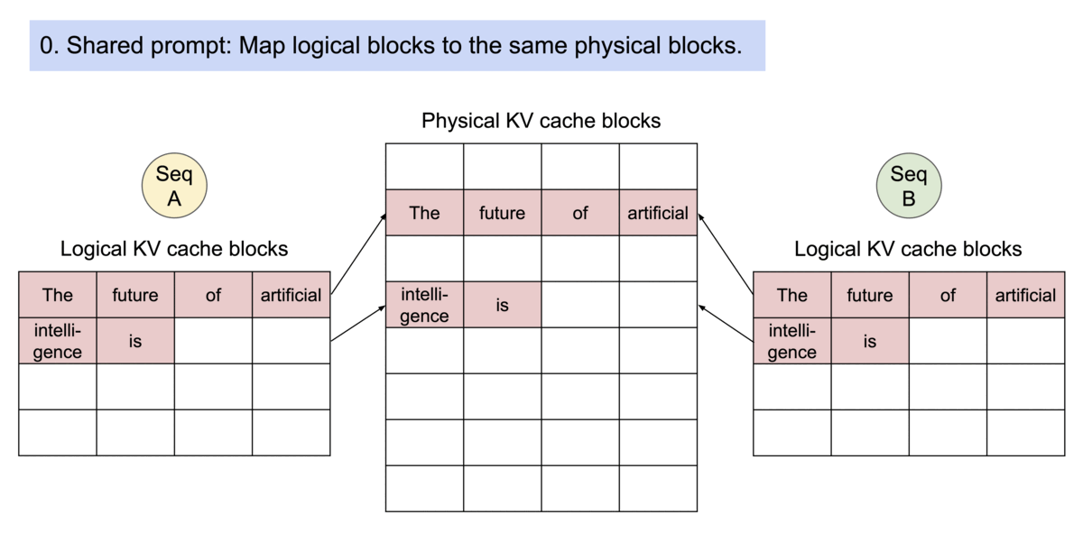
PagedAttention 的深度优化
18
PagedAttention：
  学习操作系统的虚拟内存和分页机制。
  将键值缓存划分为固定大小的块（例如，16 个标记）。
  逻辑上连续的键值可以物理上不连续地存储，从而完全消除 GPU 内存浪费。
Plugin-FL 中的针对性优化：
  利用 FlagGems 对 PagedAttention 算子进行极致的硬件加速。
Notes:
本页深入 PagedAttention 的优化思路。PagedAttention 将 KV 缓存按块管理，类似操作系统分页，减少显存碎片、提高利用率，并支持灵活共享与 eviction。深度优化可能涉及块大小选择、与 Flash Attention 的配合、以及多请求下的调度。图中会配合内存布局或性能对比说明。与课时10、11 的 KV 缓存与内存墙问题形成闭环。

Slide 19
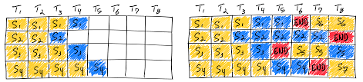
连续批处理（动态批处理）
19
连续批处理（Continuous Batching）：
  细粒度的迭代级调度。
  一旦请求遇到 EOS（串行结束），它将立即从批处理中移除，并插入一个新的请求，从而使 GPU 始终保持高负载状态。
吞吐量飞跃：结合 PagedAttention，推理吞吐量可提升 2 到 4 倍。
Notes:
本页介绍连续批处理或动态批处理。推理时请求到达是动态的，固定静态批会浪费算力或增加延迟。连续批处理在请求进出时动态调整 batch，使 GPU 利用率与延迟取得更好平衡。图中会展示动态批的时序或与 vLLM 的集成。授课时强调：这是推理端端到端优化中的重要一环，与算子、调度与内存管理都相关。

Slide 20
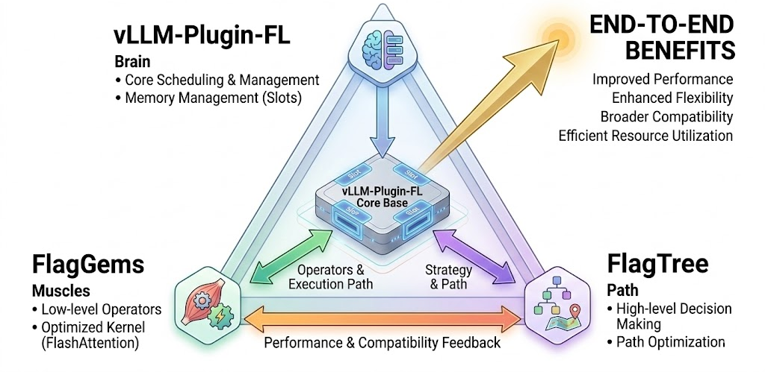
vLLM-Plugin-FL + FlagGems + FlagTree
20
铁三角协作机制：
  vLLM-Plugin-FL：作为大脑，负责高效的请求调度、内存管理（键值缓存）和计算图分布。
  FlagGems：作为肌肉，提供高度优化的底层内核（例如 FlashAttention 和各种融合算子）。
  FlagTree：提供决策树或执行路径的更高层次优化。
端到端优势：在多个平台上实现“开箱即用”的高性能。
Notes:
本页展示 vLLM-Plugin-FL 与 FlagGems 等组件的组合。通过插件或统一接口，将 FlagGems 的高性能算子与 vLLM 的推理引擎、PagedAttention、连续批处理等结合，形成可落地的端到端推理方案。图中会给出组件关系或部署架构。体现“协同加速、从算法到算子”的端到端思路。

Slide 21
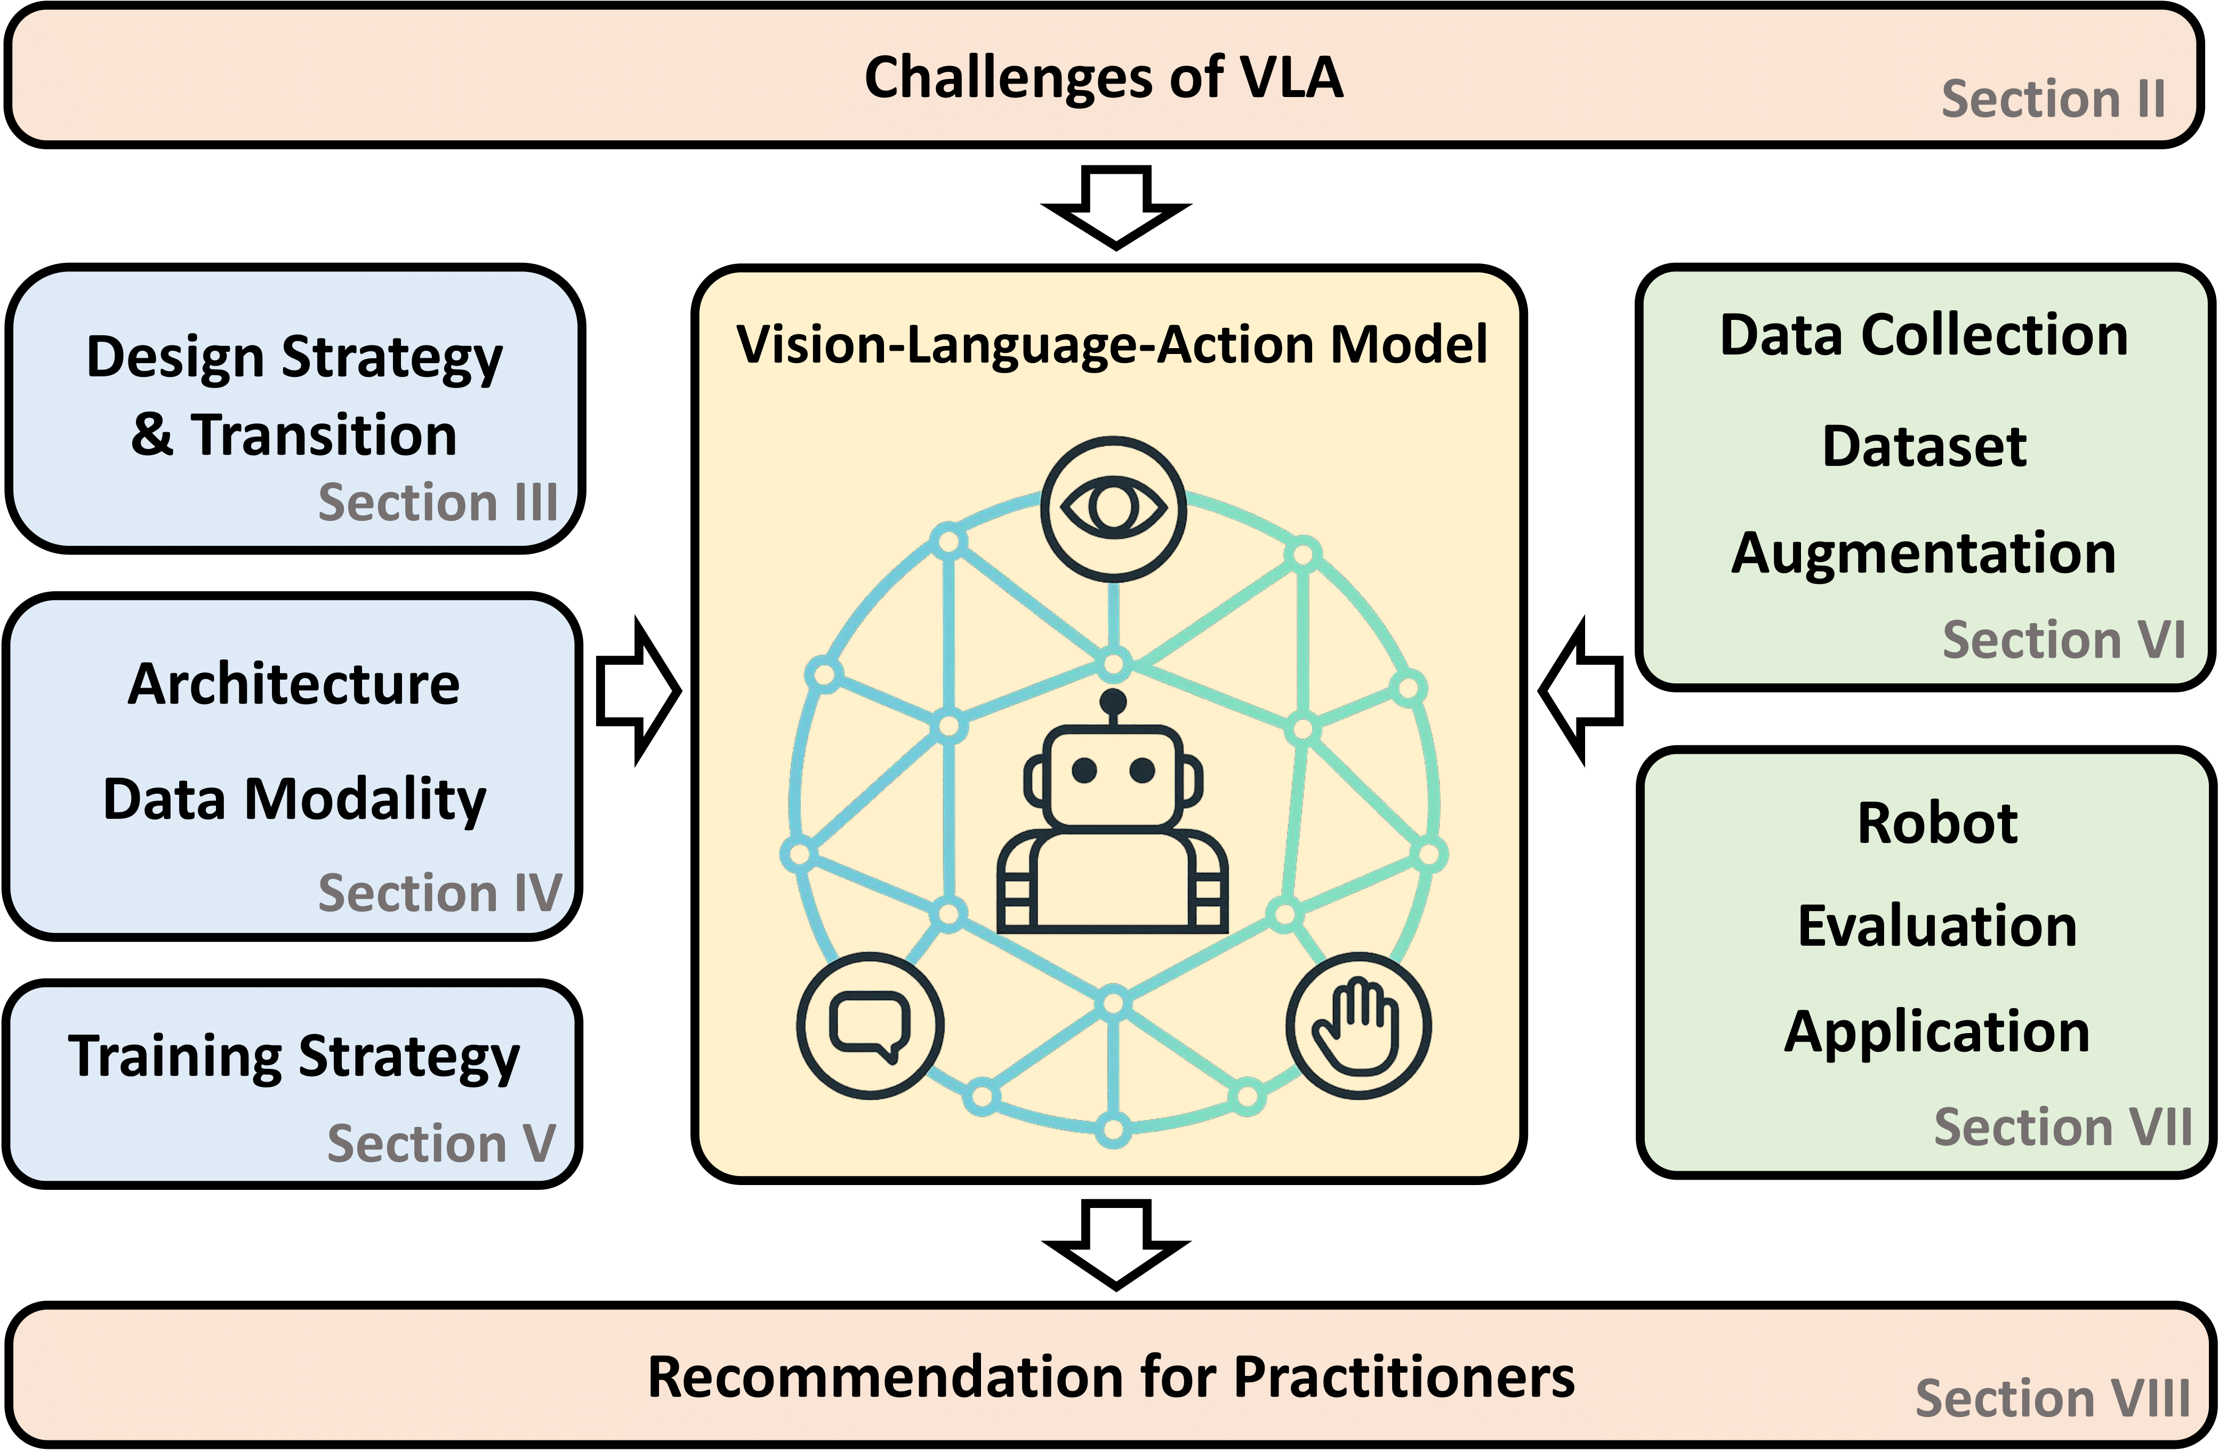
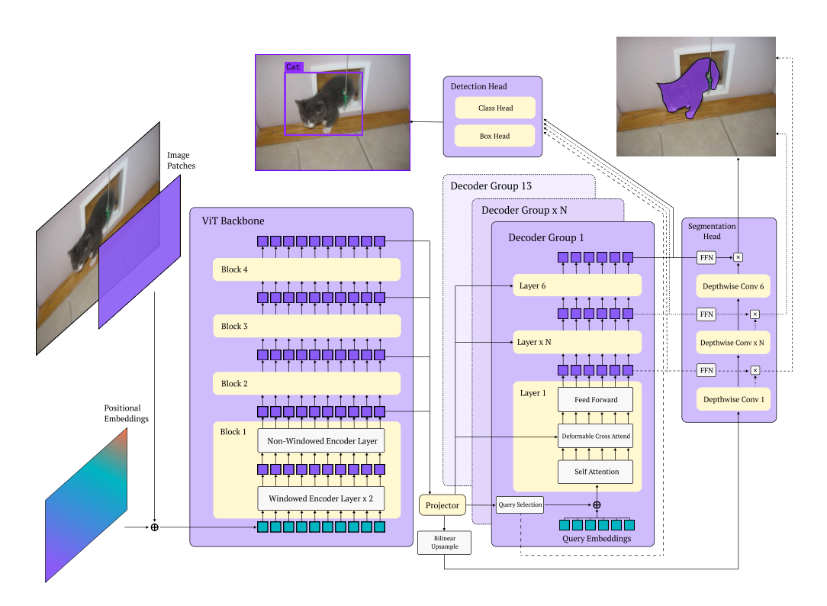
扩展场景
21
FlagOS-Robo 的具身智能推理
大型模型融入物理世界：
  VLA（超大型架构）对机器人应用的端到端延迟要求极低。
FlagOS-Robo 平台赋能：
  针对具身场景的精细调优框架和高效的推理部署能力。
  针对多模态输入（摄像头、传感器）和控制流输出的端到端延迟优化。
Notes:
本页归纳端到端优化实践中的要点，可能包括：如何做性能剖析与定位瓶颈、如何分层优化与权衡、如何利用 FlagOS/FlagScale/FlagGems 等基础设施。图中可能给出检查清单或流程图。为总结页做过渡。

Slide 22
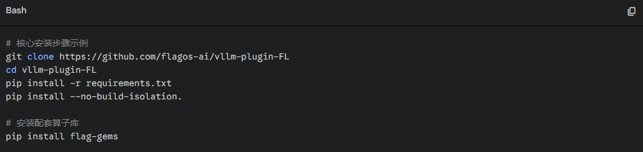
实验指南
22
实验目标
  全面验证 vLLM-Plugin-FL 在 FlagScale 中加速大型模型推理的有效性。
部署流程（安装和配置）：
  快速启动 FlagScale 环境。
  配置硬件参数和插件环境变量。
Notes:
本页将端到端优化与课程整体主线衔接。回顾从异构计算、CUDA、算子开发、注意力与 Flash Attention、自动调优到本讲的端到端性能优化，强调“硬件—算子—编译—框架—分布式”的全链路理解。串场时可鼓励学生在课程项目或实践中尝试端到端分析与优化。

Slide 23
端到端优化总结
23
核心方法论洞察：
  优化并非孤立进行，而是一个涵盖“算法-编译-硬件”的全栈工程流程。
  良好的架构设计（例如插件化）能够极大地加速创新生态系统的集成。
展望未来：
  随着混合专家（MoE）和长上下文模型的日益普及，端到端优化内存管理将面临新的挑战，FlagOS 系统也将持续演进。
Notes:
本页总结端到端性能优化。端到端优化需要算法、编译器、算子、运行时与通信的协同；FlagOS、FlagScale、FlagGems、vLLM-Plugin-FL 等组件在训练与推理场景下各司其职又相互配合；内存、通信与调度是贯穿始终的优化维度。图中会归纳要点。收束全讲，并可与课程总结或后续学习建议衔接。

Slide 24

解决方案： FlagOS， 统一AI系统软件栈
Notes:
统一、开源 AI 系统软件栈 FlagOS 简介
面向多芯片的统一、开源 AI 系统软件栈 FlagOS ，是由芯片企业、系统厂商、算法和软件相关单位、非营利性组织、科研机构等十多家国内外机构共同发起并创立的，围绕多种 AI 芯片使用的核心痛点问题，打造的包括通用算子库 FlagGems、统一编译器 FlagTree、并行训推一体框架 FlagScale、统一通信库 FlagCX、自动迁移发版平台 FlagRelease和多芯片评测工具 FlagPerf 的系统软件生态。FlagOS 让我们看到了打破不同芯片软件栈之间生态隔离的可能性，将有效降低开发者的迁移成本。
官网：
https://flagos.io
交互式问答入口：
https://wiki.flagos.io
官方文档：
https://docs.flagos.io
最新1.6版本介绍：
https://mp.weixin.qq.com/s/eBgg6_5FJV-RuYk5fBQvOg
💕 真诚开源，欢迎Star-Watch-Fork
1、高性能通用AI 算子库 FlagGems：https://github.com/flagos-ai/FlagGems
2、统一 AI 编译器 FlagTree: https://github.com/flagos-ai/flagtree
3、并行训推一体框架 FlagScale：https://github.com/flagos-ai/FlagScale
4、统一通信库 FlagCX：https://github.com/flagos-ai/FlagCX
5、大模型评测工具 FlagPerf: https://github.com/flagos-ai/flagperf
6、算子自动生成工具KernelGen： https://kernelgen.flagos.io
7、大模型发版工具FlagRelease:
https://modelscope.cn/organization/FlagRelease
https://huggingface.co/FlagRelease/models
https://www.wisemodel.cn/models/FlagRelease
https://www.gpufree.cn
https://www.aihuanxin.cn
国内镜像站点：
https://gitcode.com/flagos-ai
https://gitee.com/flagos-ai
微信公众号：智源FlagOpen
视频号：智源FlagOpen

Slide 25








https://space.bilibili.com/3546791834290849
https://github.com/flagos-ai
https://www.zhihu.com/people/95-22-20-18/posts
https://flagos.io/Home

Slide 26

感谢观看！

